Slide 1
第5章 存储器原理与接口
存储器分类
多层存储结构概念
主存储器及存储控制
8086系统的存储器接口
现代内存芯片技术

Slide 2
5.1 存储器分类
按构成存储器的器件和存储介质分类
半导体存储器
磁盘和磁带等磁表面存储器
光电存储器

Slide 3
按存取方式分类
随机存储器RAM (Random Access Memory)
只读存储器ROM（Read-Only Memory）
串行访问存储器(Serial Access Storage)

Slide 4
按在计算机中的作用分类
高速缓冲存储器(Cache)
主存储器(内存)
辅助存储器(外存)

Slide 5
半导体存储器的分类
1、随机存取存储器RAM
a. 静态RAM
b. 动态RAM

Slide 6
2、只读存储器ROM
a. 掩膜式ROM
b. 可编程的PROM
c. 可用紫外线擦除、可编程的EPROM
d. 可用电擦除、可编程的E²PROM等
e. FLASH (闪存）

Slide 7
静态RAM（SRAM）
动态RAM（DRAM）
RAM
掩膜型ROM
可编程ROM（PROM）
可擦除可编程ROM（EPROM）
电可擦除可编程ROM（E²PROM)
ROM

Slide 8
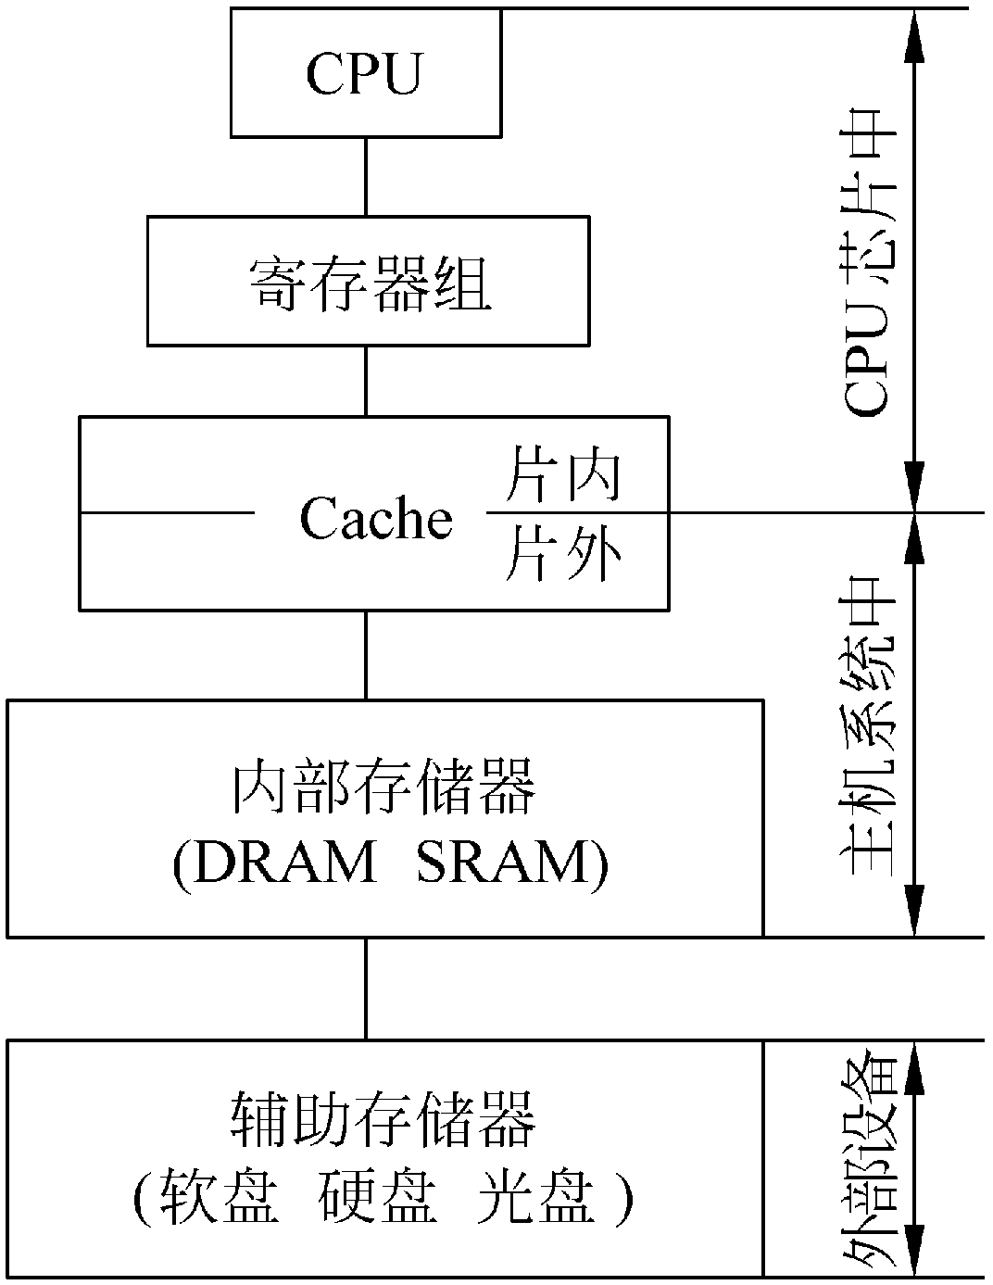
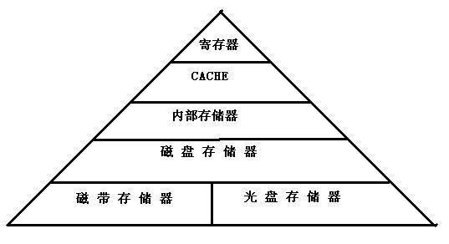
5.2 多层存储结构概念

Slide 9
寄存器
Cache(高速缓存)
内存
磁盘
磁道、光盘

Slide 10
建立起多层存储结构，核心是解决容量、速度、价格间的矛盾，充分体现出容量和速度关系。

Slide 11
Cache—主存层次 ：
解决CPU与主存的速度上的差距 ；
主存—辅存层次 ：
解决存储的大容量要求和低成本之间的矛盾 。

Slide 12
5.3 主存储器及存储控制
1、 主存储器的主要技术指标
存储容量
存取速度
可靠性
功耗

Slide 13
（1） 存储容量
CPU的最大容量：存储器可以容纳的二进制信息量称为存储容量（寻址空间，由CPU的地址线决定）
实际存储容量：在计算机系统中具体配置了多少内存。

Slide 14
（2）存取速度
存取时间是指从启动一次存储器操作到完成该操作所经历的时间，又称为读写周期。

Slide 15
（3）可靠性
可靠性是用平均故障间隔时间来衡量（MTBF, Mean Time Between Failures）
（4）功耗
功耗通常是指每个存储元消耗功率的大小

Slide 16
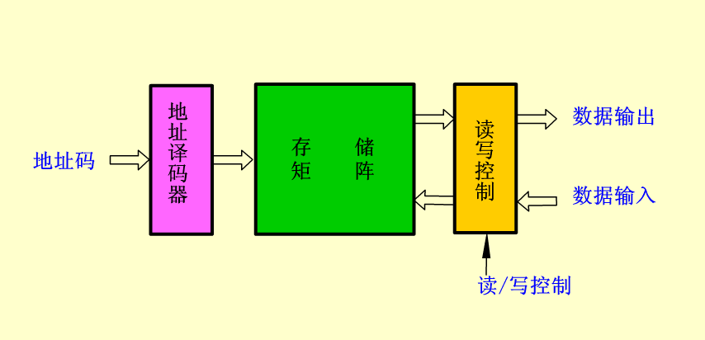
2、主存储器的基本组成

Slide 17
数据缓冲器： 寄存来自CPU的写入数据或从存储体内读出的数据。
存储体：是存储芯片的主体，由基本存储元按照一定的排列规律构成。

Slide 18
地址译码器：接收来自CPU的n位地址，经译码后产生2^{n}个地址选择信号，实现对片内存储单元的选址。
1、单译码结构
2、双译码结构

Slide 19
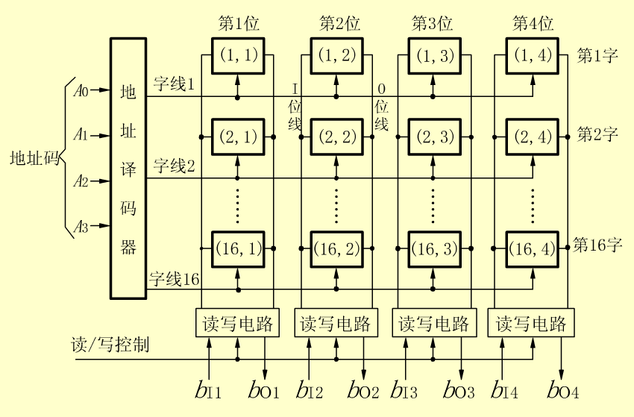

Slide 20
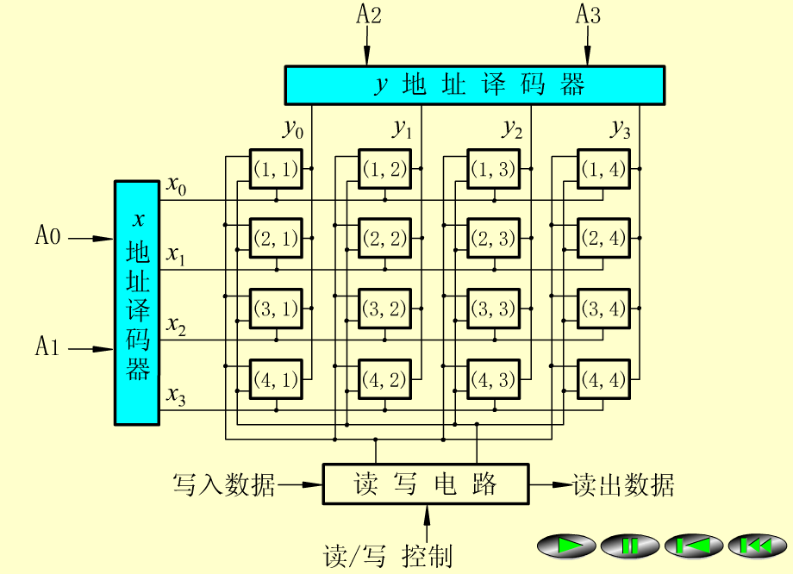

Slide 21
控制逻辑电路：接收片选信号CS及来自CPU的读/写控制信号，形成芯片内部控制信号，控制数据的读出和写入。

Slide 22
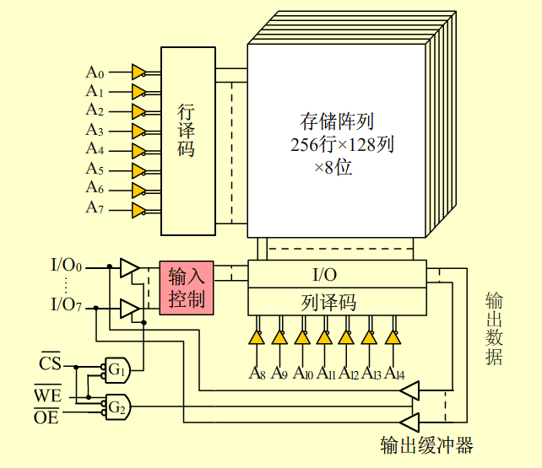

Slide 23
存储器和CPU的连接
5.4 8086系统的存储器接口

Slide 24
CPU 提供的信号线
数据线 D15～D0
地址线 A19～A0
存储器或I/O端口访问信号M/IO#
RD# 读信号
WR# 写信号
BHE# 总线高字节有效信号

Slide 25
高速CPU和较低速度存储器之间的速度匹配问题。
CPU总线的负载能力问题。
片选信号和行地址、列地址的产生机制。
对芯片内部的寻址方法。

Slide 26
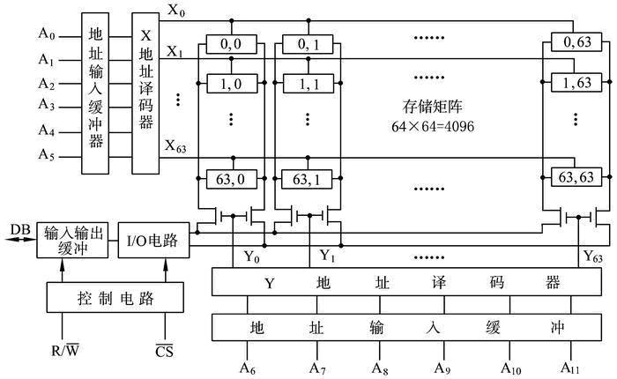
Notes:
地址译码器：接收来自CPU的n位地址，经译码后产生2^{n}个地址选择信号，实现对片内存储单元的选址。
控制逻辑电路：接收片选信号CS及来自CPU的读/写控制信号，形成芯片内部控制信号，控制数据的读出和写入。
数据缓冲器： 寄存来自CPU的写入数据或从存储体内读出的数据。
存储体： 是存储芯片的主体，由基本存储元按照一定的排列规律构成。

Slide 27
当有多片存储器芯片共同使用时片选信号的产生方法
线选法
全译码法
部分译码法
混合译码法
Notes:
全译码法
▪ 适用于组合容量较大的存储器
▪ 结构复杂
部分译码法
线译码法
▪ 适用于容量较小的存储器
▪ 结构简单
通过存储芯片的片选端与系统的高位地址线相关联来实现对存储芯片（芯片组）的寻址，常用的方法有：
全译码——全部高位地址线与片选端关联（参与芯片译码）
部分译码——部分高位地址线与片选端关联（参与芯片译码）
线选法——某根高位地址线与片选端关联（参与芯片译码）

Slide 28
片选信号译码芯片
常用的译码芯片是74LS138译码器，功能是3－>8译码器，有三个“选择输入端”C、B、A和三个“使能输入端” G₁、G_{2A}#，G_{2B}#以及8个输出端 Y₇#～ Y₀ #

Slide 29
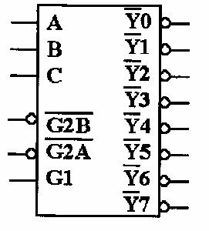
译码芯片
74LS138

Slide 30










74LS138功能表
输 入 |  |  |  |  |  | 输 出
使 能 |  |  | 选 择
G1 | G_{2A}# | G_{2B}# | C | B | A | Y₇# | Y₆# | Y₅# | Y₄# | Y₃# | Y₂# | Y₁# | Y₀#
1 | 0 | 0 | 0 | 0 | 0 | 1 | 1 | 1 | 1 | 1 | 1 | 1 | 0
1 | 0 | 0 | 0 | 0 | 1 | 1 | 1 | 1 | 1 | 1 | 1 | 0 | 1
1 | 0 | 0 | 0 | 1 | 0 | 1 | 1 | 1 | 1 | 1 | 0 | 1 | 1
1 | 0 | 0 | 0 | 1 | 1 | 1 | 1 | 1 | 1 | 0 | 1 | 1 | 1
1 | 0 | 0 | 1 | 0 | 0 | 1 | 1 | 1 | 0 | 1 | 1 | 1 | 1
1 | 0 | 0 | 1 | 0 | 1 | 1 | 1 | 0 | 1 | 1 | 1 | 1 | 1
1 | 0 | 0 | 1 | 1 | 0 | 1 | 0 | 1 | 1 | 1 | 1 | 1 | 1
1 | 0 | 0 | 1 | 1 | 1 | 0 | 1 | 1 | 1 | 1 | 1 | 1 | 1
其 它 |  |  | X | X | X | 1 | 1 | 1 | 1 | 1 | 1 | 1 | 1

Slide 31
线选译码
A₁₅
A₁₄
A₁₃
CE
CE
CE
2764
2764
2764
(1)
(2)
(3)
A₁₂～A₀
Notes:
2764是8kb＊8b
只用少数几根高位地址线进行芯片的译码，且每根负责选中一个芯片（组）

Slide 32
线选译码示例——地址分析
芯片 | A₁₉~A₁₆ | A₁₅A₁₄A₁₃ | A₁₂~A₀ | 可用地址
1 | ×××× | 1 1 0 | 全0~全1 | 0C000H~0DFFFH
2 | ×××× | 1 0 1 | 全0~全1 | 0A000H~0BFFFH
3 | ×××× | 0 1 1 | 全0~全1 | 06000H~07FFFH
Notes:
切记： 不能任意多条线选地址位同时为0,这样会导致多片存储体同时选通，比如，若A14 A13＝“00”，
此时 00000H～01FFFH，08000～09FFFH 的地址将不能使用

Slide 33
线选译码
构成简单
地址空间严重浪费，必然会出现地址重复
多个存储地址会对应一个存储单元
地址不连续和地址重叠
Notes:
地址不连续和地址重叠给程序员编程带来不便

Slide 34
全译码
A₁₆
E3
138
IO/M
E2
A₁₉
A₁₈
A₁₇
2764
E1
Y6
CE
A₁₅
A₁₄
A₁₃
C
B
A
A₁₂～A₀
Notes:
所有的系统地址线均参与对存储单元的译码寻址
包括低位地址线对芯片内各存储单元的译码寻址（片内译码），高位地址线对存储芯片的译码寻址（片选译码）
全译码法提供了对全部存储空间的寻址能力，所以用在较大的系统中，当存储器的实际容量比寻址空间小的时候，可以只用某几个片选信号。

Slide 35
全译码
每个存储单元的地址都是唯一的，不存在地址重复
译码电路可能比较复杂、连线也较多
Notes:
采用全译码，

Slide 36

部分译码
A₁₇
A₁₆
E3
-Y0
-E2
-Y1
IO/M
-Y2
-E1
-Y3
A₁₄
A₁₃
A₁₂
C
B
A
-CE
-CE
-CE
138
2732
2732
2732
2732
(1)
(2)
(3)
(4)
A₁₁～A₀
Notes:
只有部分（高位）地址线参与对存储芯片的译码，用于存储空间较大，但又不是足够大的情况。此时，用线选法则地址线不够，但又没必要采用全译码法

Slide 37
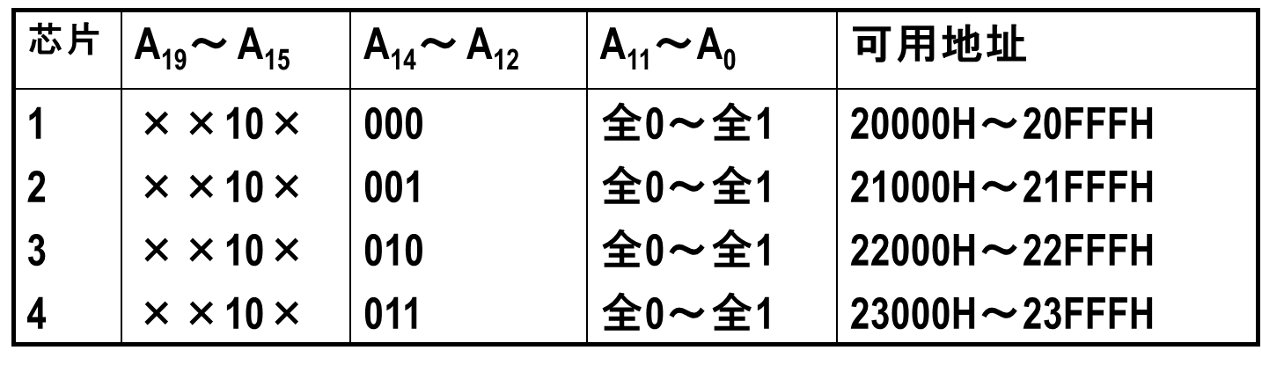
部分译码示例——地址分析

Slide 38
部分译码
每个存储单元将对应多个地址（地址重复），需要选取一个可用地址
可简化译码电路的设计
但系统的部分地址空间将被浪费
Notes:
因为没有选用的高位地址为1或0时，选择的都是同一个存储单元。此外，采用不同的高位地址作为片选信号，会产生不同的地址空间。

Slide 39
混合译码
-MEMW
D₇~D₀
A₁₁~A₀
138
+5V
A₁₇
A₁₆
E3
-E2
-E3
A₁₁~A₀ -WE
D₇~D₀
A₁₁~A₀ -WE
D₇~D₀
A₁₁~A₀ D₇~D₀
A₁₁~A₀ D₇~D₀
6264
+5V
6264
2732
2732
-CS1 A₁₂ -OE CS2
CS2 -CS1 A₁₂ -OE
-CE -OE
-CE -OE
A₁₅
A₁₄
A₁₃
C
B
A
-Y0
-Y1
-Y2
A₁₂
-MEMR
Notes:
——一个综合性例子(最大组态)
6264——〉8k*8
2732——〉4k*8

Slide 40
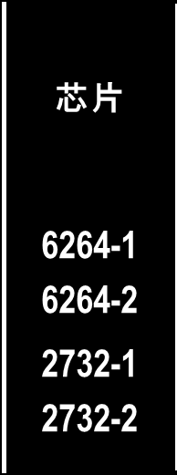



综合举例——地址分析
A₁₂ A₁₁ ～A₀
全0～全1
全0～全1
0
1
全0～全1
全0～全1
8选1译码
通过与门组合
这2个译码输出信号
2选1译码

Slide 41
8086系统的存储器接口设计基本步骤：
（1）根据系统中实际存储器容量，确定存储器
在整个寻址空间中的位置；
（2）根据所选用存储芯片的容量，画出地址
分配图或列出地址分配表；
（3）根据地址分配图确定译码方法；
（4）选用合适器件，画出译码电路图。

Slide 42
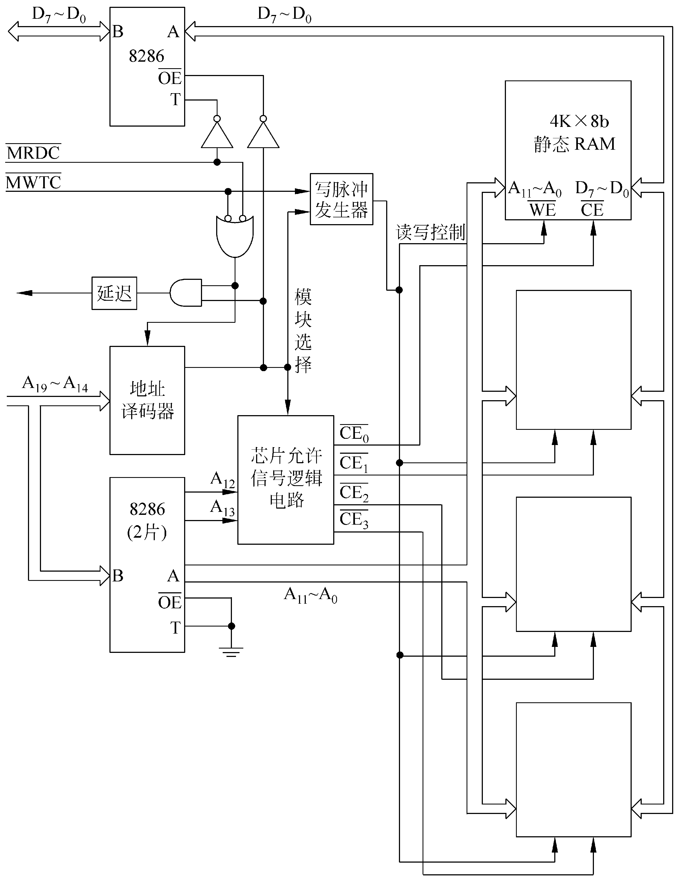
SRAM
使用举例
Notes:
4个4Kb×8的芯片构成16KB的SRAM子系统，这个子系统分为两部分：
4Kb×8的存储模块；
总线驱动器和外围电路。
两点说明：
关于片选信号CE#和数据线 ：这里有4个4k*8b的存储模块，同一时刻，只能有一个模块的CE有效（通过A13A12的组合译码产生片选信号）
关于写信号WE#：我们会发现，这4个模块上除了连有写信号外，没有读信号，因为，对一个RAM单元来说，在地址信号有效以后，一定是进行读或者写的操作，即非读即写，非此即彼。因此，只用一个写信号就可以既控制读又控制写操作，从而节省芯片引脚

Slide 43
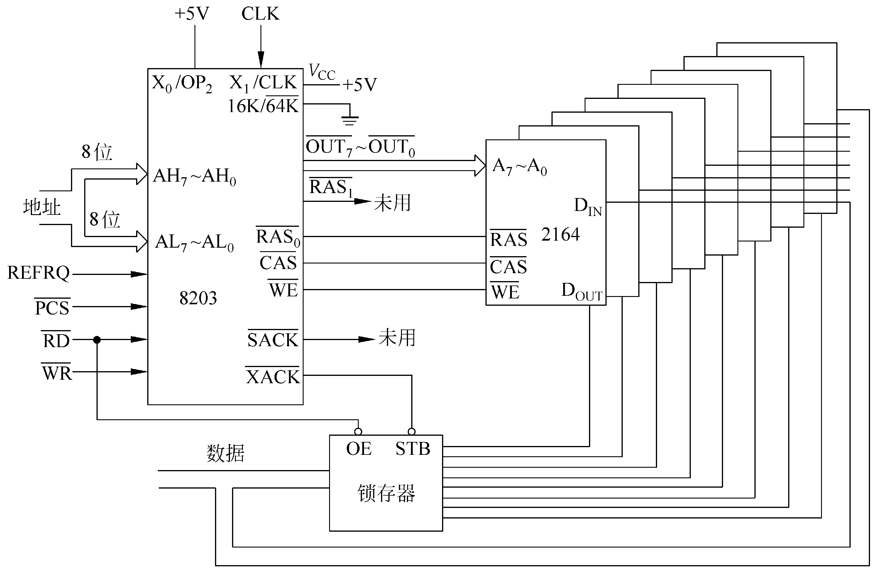
DRAM的连接举例
Notes:
DRAM是需要定时刷新的，否则其中数据会丢失。
2164是64k＊1b的DRAM芯片，内部就应该是64k个存储单元，对应于16根地址线，然而它对外只有8条地址引脚，这样行地址和列地址只能共用同一组引脚，得通过靠时序来区分是行地址还是列地址，并通过内部锁存器将行地址和列地址锁存起来。8203送来行地址时，同时送来RAS负脉冲作为行地址的选通信号；送来列地址时，同时送来CAS作为列地址选通信号。WE是写信号。每128个时钟周期构成一个刷新周期，可以将整个64k的DRAM刷新一遍。
8203是64K动态RAM控制器，尽管它的主要功能是实现刷新，但在芯片设计时，还把其它一些功能包含其中，事实上，它是CPU和DRAM之间的接口，因此，它也负责传递列地址选通信号CAS和写信号WE。
由OUT7~0分别与RAS和CAS信号配合，提供行地址和列地址。
WE是写信号，由于采用非写即读的法则，即在行列地址均有效的前提下，如果we有效，则进行写操作，反之，进行读操作。尽管8203输入端有we和rd两个读写信号，但输出只有一个写信号。
SACK信号未使用，它是一个输出信号，表明存储器读/写周期的开始。如果CPU读/写信号到达时，正好处于刷新周期中，则SACK会自动演示到下一周期发出。
XACK在读周期中表明当前数据已有效，在写周期中表明当前已完成写操作。
REFRQ专门用来输入外部刷新请求信号，尽管8203内部有一个定时刷新器，使得所连接的RAM子系统每隔2ms就刷新一次，但有时候，由于RAM参数不同，希望从外部控制刷新定时，就可从REFRQ输入刷新请求。
PCS是8203的片选信号，因为有时系统中有多个8203及其管理的DRAM子系统。

Slide 44
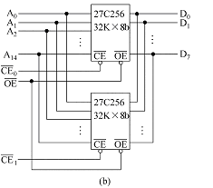
存储器的容量扩充
用32k*8b的EPROM芯片27C256进行字节数扩充，将每个芯片的地址信号A14~A0、数据输出信号OE分别连在一起，但芯片允许信号CE要分开，并由地址译码电路的不同输出端CE0和CE1来提供，这样，在某一时刻，只有一片被选中，通过这种方法，构成64k*8b的存储系统
Notes:
在微机系统中，所需要的存储容量往往比单个芯片的容量大，所以需要扩充，存储器的数据宽度扩充和字节数扩充
（1）存储器容量的扩充体现在两方面：
数据宽度的扩充
字节数的扩充
（2）数据宽度扩充和字节数扩充的方法
扩充时，主要涉及地址线、数据线和控制线的连接。
比如，现在用32k*8b的EPROM芯片27C256进行字节数扩充，将每个芯片的地址信号A14~A0、数据输出信号OE分别连在一起，但芯片允许信号CE要分开，并由地址译码电路的不同输出端CE0和CE1来提供，这样，在某一时刻，只有一片被选中，通过这种方法，构成64k*8b的存储系统

Slide 45
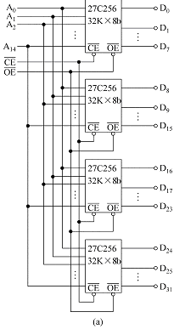
若用32k*8b的芯片27C256来组成32位的系统，就需要进行数据宽度的扩充，如图所示，需要4个芯片，各芯片的地址信号，芯片允许信号CE和输出允许信号OE都连在一起，每个芯片分别连接8位数据线，当CE有效时，芯片开始工作，当OE有效时，数据线上产生数据，于是，这样组成了32k*32b即1MB的存储系统
Notes:
若用32k*8b的芯片27C256来组成32位的系统，就需要进行数据宽度的扩充，如图所示，需要4个芯片，各芯片的地址信号，芯片允许信号CE和输出允许信号OE都连在一起，每个芯片分别连接8位数据线，当CE有效时，芯片开始工作，当OE有效时，数据线上产生数据，于是，这样组成了32k*32b即1MB的存储系统

Slide 46
5.5 现代内存芯片技术
1、 静态RAM （SRAM）
MOS型器件构成的RAM，分为静态和动态RAM两种，静态RAM通常由触发器作为基本存储电路静态存储单元，动态RAM通常用单管（电容）组成基本存储电路，需要定时刷新数据。

Slide 47
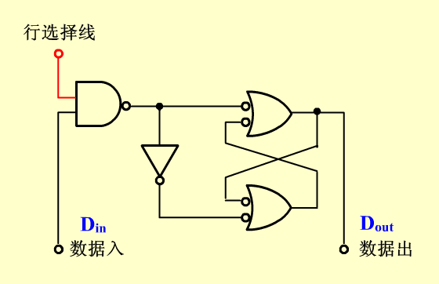

Slide 48
  功耗大
  速度快
  不需要刷新
  片容量低
Notes:
缺点：SRAM包含晶体管数目较多，总有1个管子处于导通状态，持续消耗功率，功耗大；
优点：不需刷新，简化了外部电路
常用于容量较小的系统中

Slide 49
2、动态RAM （DRAM）
行选线
T₁
单管基本存储单元
C_{s}
C_{W}
T₂
数据线
列选线
Notes:
静态RAM单元所用的管子数目多，功耗大，集成度受限制，现研制出了动态RAM。动态RAM存储数据的原理是基于MOS管栅极电容的电荷存储效应。DRAM 的基本存储单元是单个场效应管及其极间电容
由于漏电流的存在，电容存储的数据（电荷）不能长久保存，因此必须定期给电容补充电荷, 以避免存储数据的丢失，这种操作称为再生或刷新。
目前大容量动态RAM的存储单元普遍采用单管结构，其电路如图所示。0或1数据存于电容C_{S}中，T为门控管，通过控制T的导通与截止，可以把数据从存储单元送至位线上或者将位线上的数据写入到存储单元。 为了节省芯片面积，存储单元的电容C_{S}不能做得很大，而位线上连接的元件较多，杂散电容C_{W}远大于C_{S}。当读出数据时，电容C_{S}上的电荷向C_{W}转移，位线上的电压C_{W}远小于读出操作前C_{S}上的电压 V_{S}(V_{W}=V_{S}C_{S}/(C_{S}+C_{W})) 。因此，需经读出放大器对信号放大。同时由于C_{S}上的电荷减少，存储的数据被破坏，故每次读出后，必须及时对读出单元刷新。
必须配备“读出再生放大电路”进行刷新
每次同时对1行的存储单元进行刷新
每个基本存储单元存储1位二进制数
许多个基本存储单元形成行、列存储矩阵
DRAM一般采用“位结构”存储体：
每个存储单元存放 1 位
需要 8 个存储芯片构成 1 个字节存储单元
每个字节存储单元拥有 1 个唯一地址

Slide 50
  需要刷新
  容量高
Notes:
缺点：SRAM包含晶体管数目较多，总有1个管子处于导通状态，持续消耗功率，功耗大；
优点：不需刷新，简化了外部电路
常用于容量较小的系统中

Slide 51
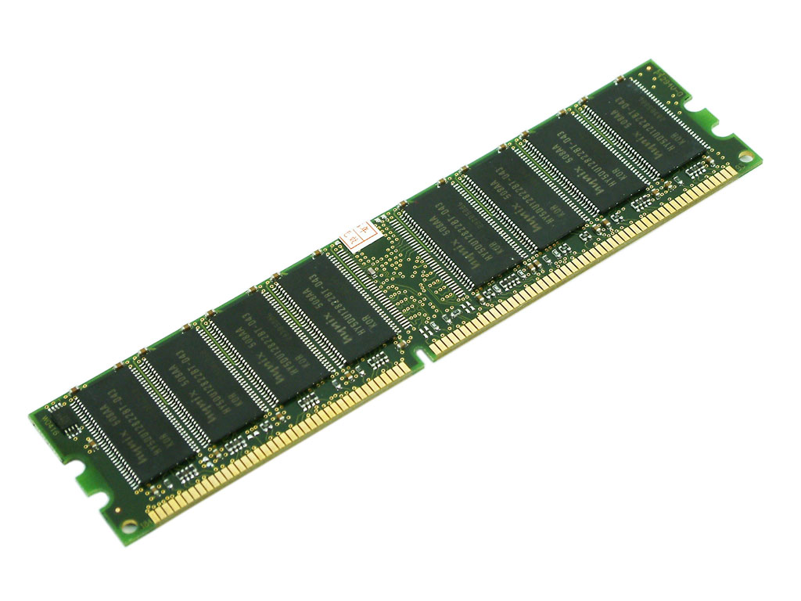

Slide 52
RDRAM （突发存取的高速动态随机存储器）采用Rambus信号标准，允许多个设备同时以高速的带宽随机寻址存储器，进行高速数据传输。

Slide 53
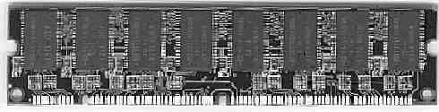
DRAM内存条的种类
SIMM——Single Inline Memory Module
  单列直插式内存模块
  72线：32位数据、12位行列公用地址、RAS#、CAS#等
  在Pentium微型机中必须成对使用

Slide 54
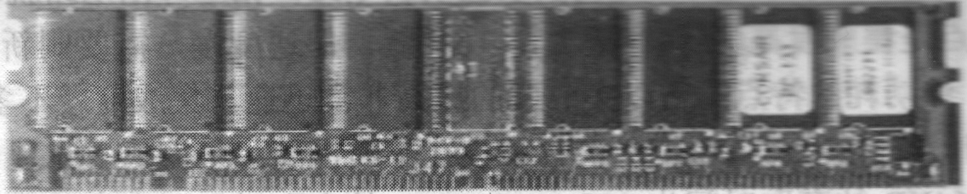
DIMM——Dual Inline Memory Module
  双列直插式内存模块
  168线：64位数据、14位行列公用地址、RAS#、CAS#等
  可单数使用

Slide 55
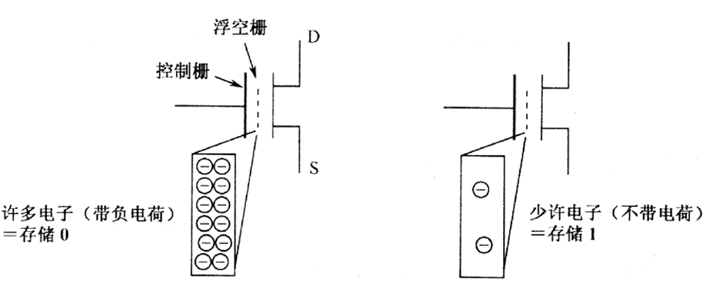
3、EPROM/FLASH（闪存）

Slide 56
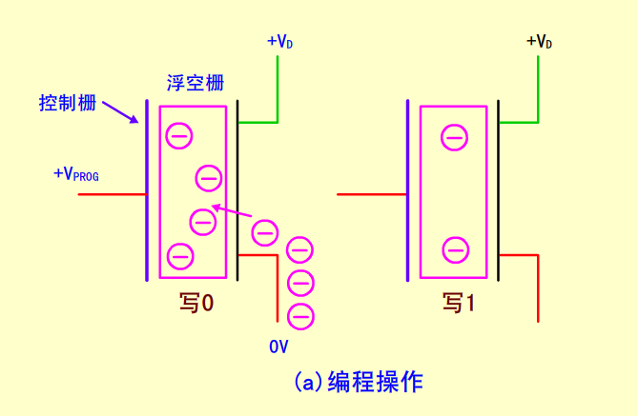

Slide 57
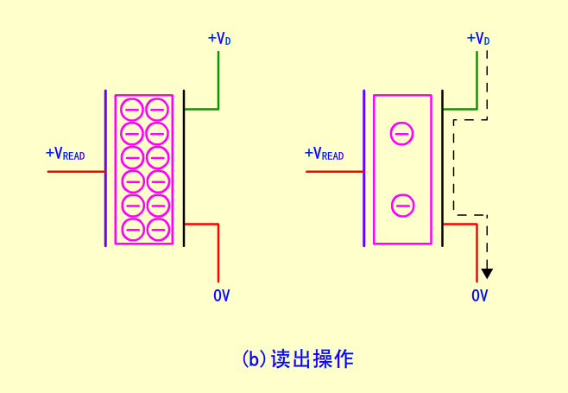

Slide 58
